Slide 2
Радостные встречи.
Дети и родители стали участниками акции «Каждой пичужке по кормушке». Изготовленные кормушки развесили на участках детского сада. Дети во время прогулок кормят птиц, наблюдают за ними. Сколько радости и восторга у детишек вызывают птицы, прилетающие полакомиться в кормушках.

Slide 3
Цель: Помочь пернатым зимой и весной
Задачи:
1) Учить детей доброте;
2) приучать детей любить и заботиться о птицах;
3) наблюдать за птицами и защищать пернатых в зимний период;
4) испытывать радость от того , что можно спасти птиц от гибели;
5) расширить знания дошкольников о птицах родного края.

Slide 4
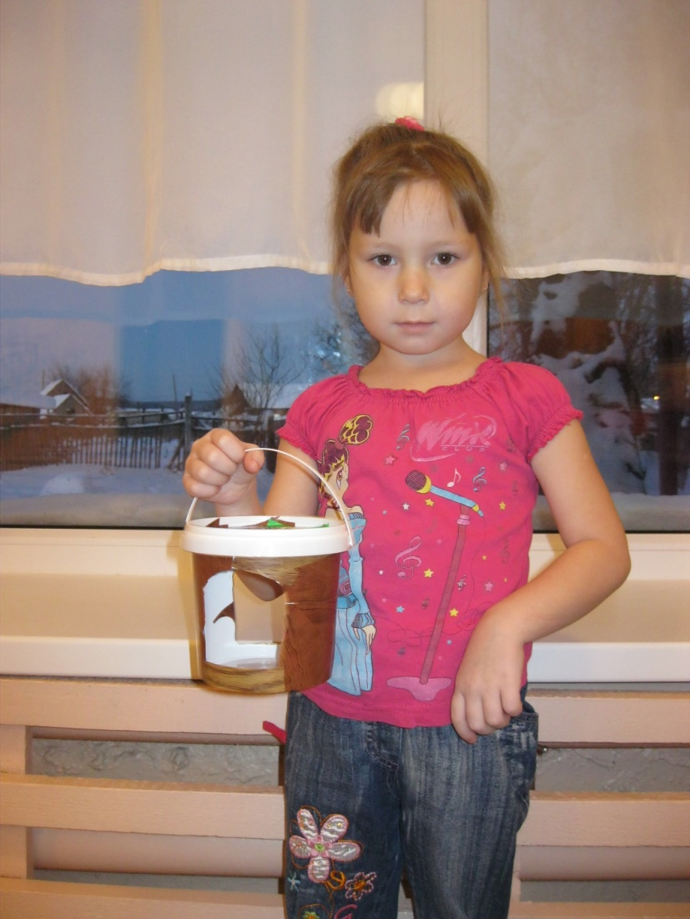
Желание участвовать в акции изъявили многие родители:
Мама Слепцовой Наташи

Slide 5
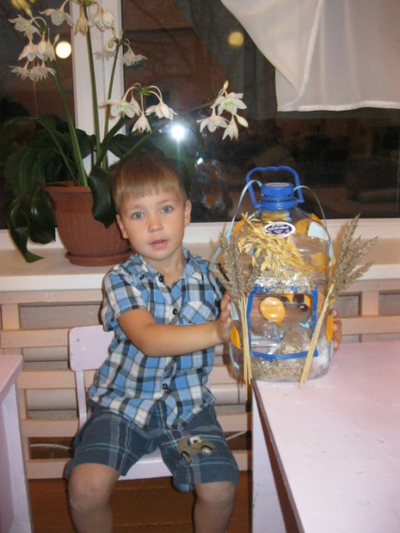
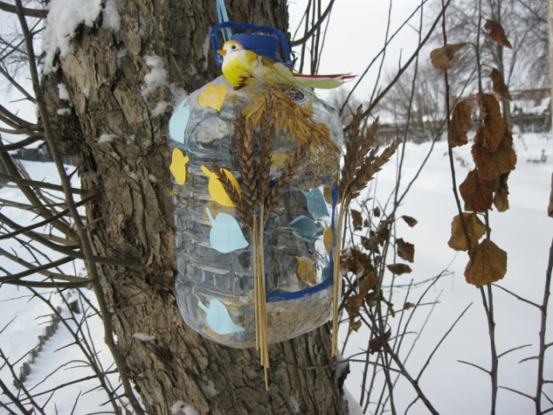
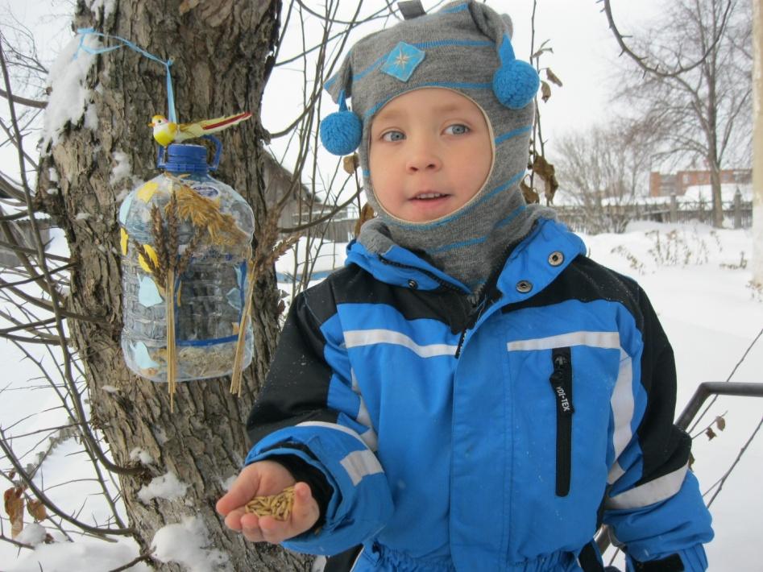
Мама Самсонова Левы

Slide 6
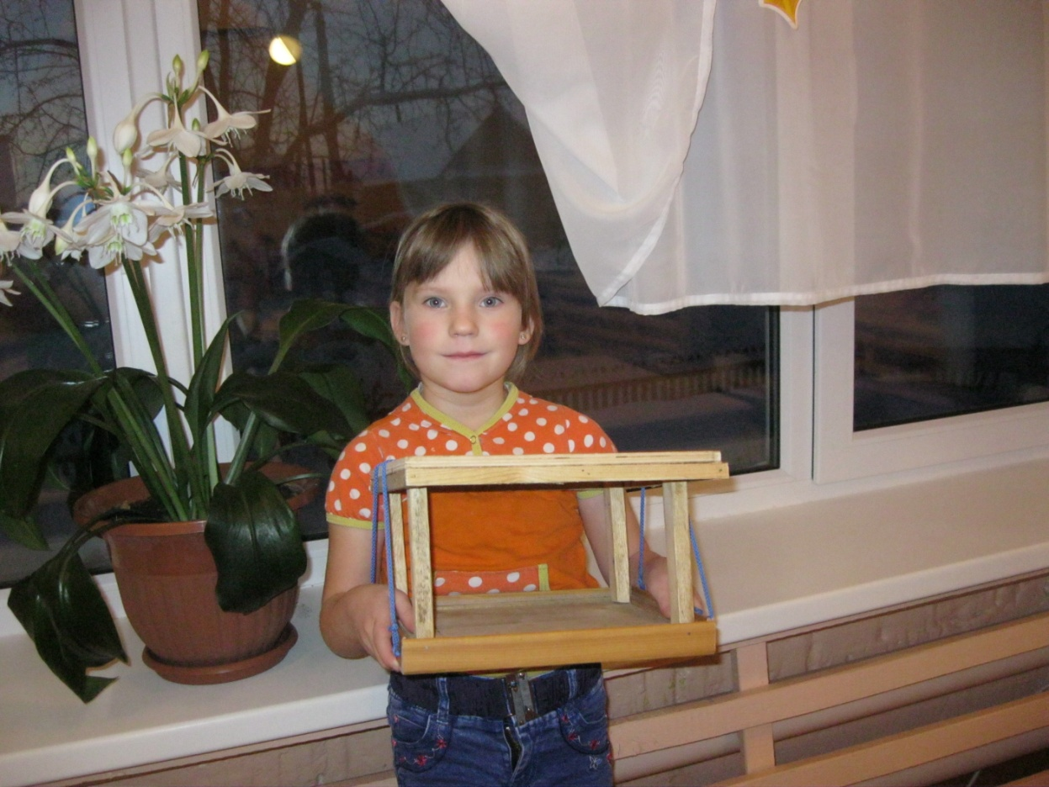
Папа Мальцевой Тани

Slide 7
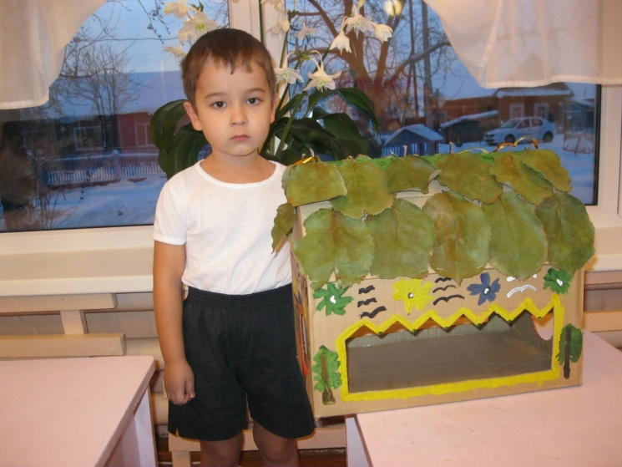
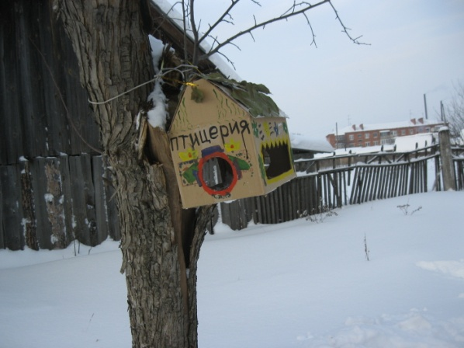
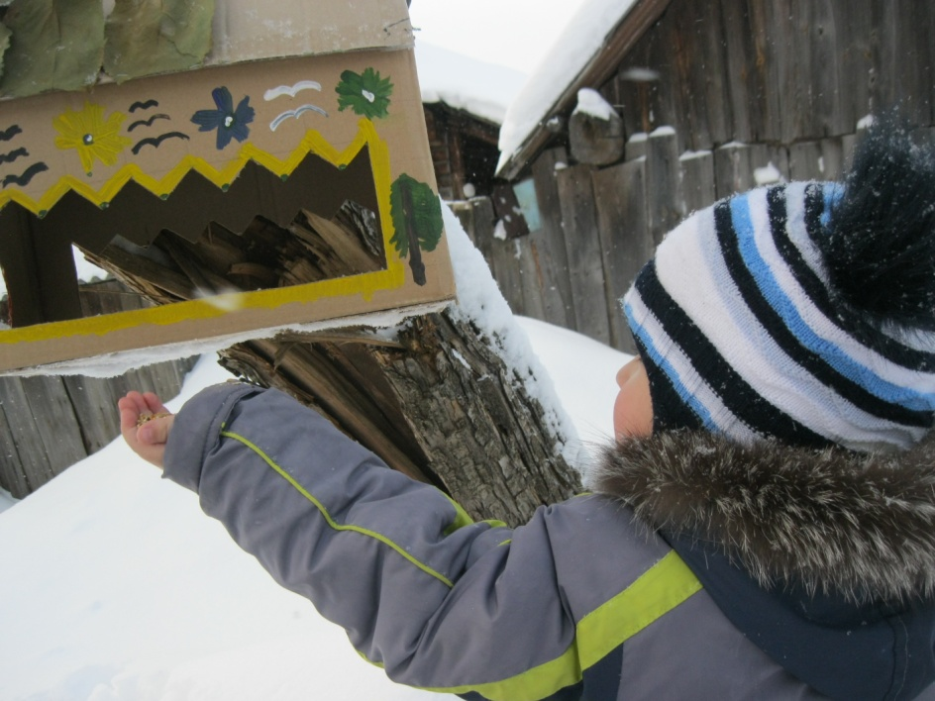
Семья Ибрагимова Максима

Slide 8
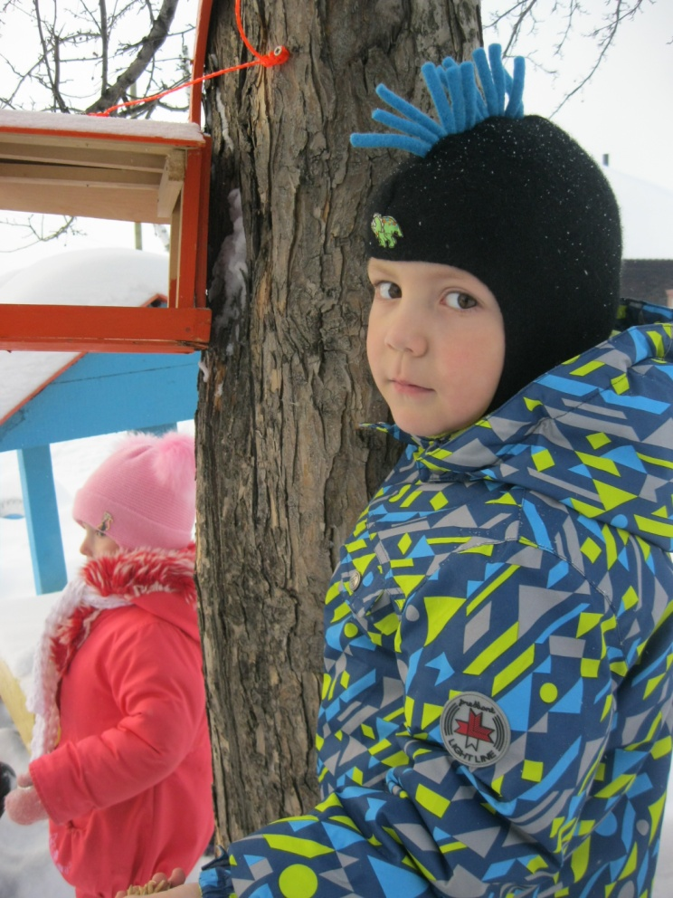
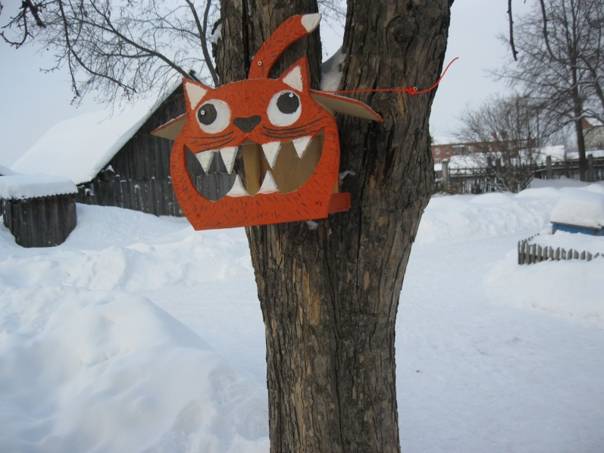
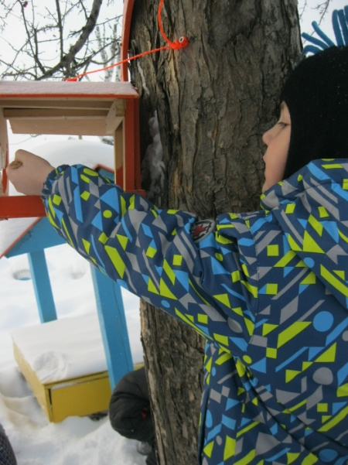
Семья Ладыгина Кирилла

Slide 9
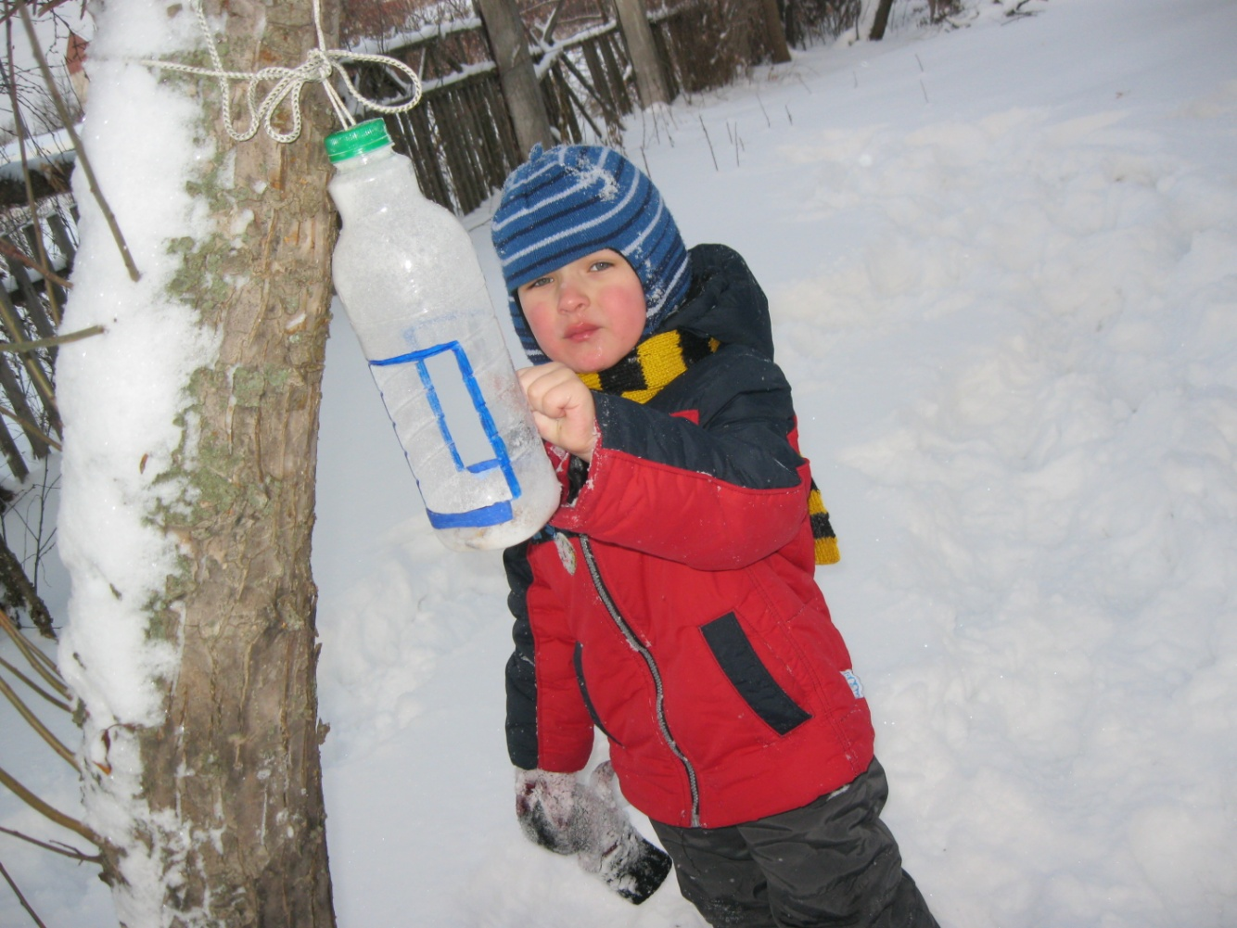
Мама Иванова Артема

Slide 10
